Slide 1
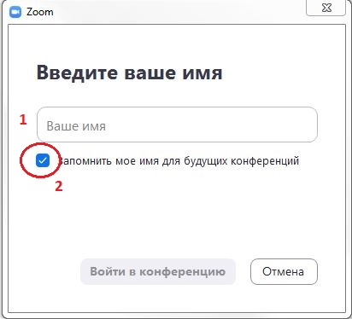
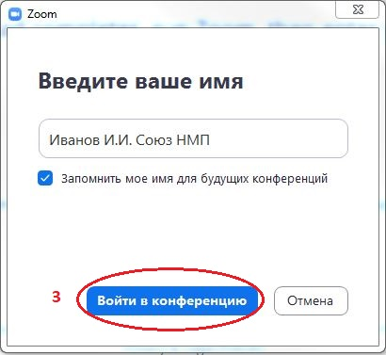
Подключение к аппаратным совещанием в ZOOM
Для подкючения к аппаратному совещанию заполните в поле 1 Вашу фамилию и инициалы, а так же название территориальной или профессиональной организации которую вы представляете.
Можно поставить галочку в поле 2, для того что бы во время последующих подключений каждый раз не вбивать свои данные.
После введенных данных кнопка 3 «Войти в конференцию» становиться синего цвета и для продолжения нажимаем на нее

Slide 2
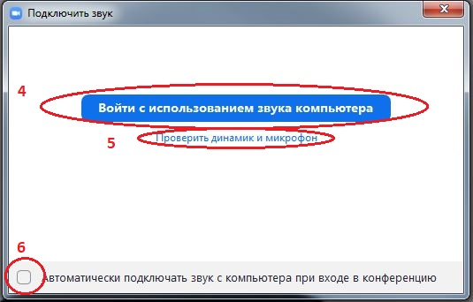
Следом появится окно с выбором входа в конференцию со стандартными настройками - кнопка 4, либо возможность выбрать другие устройства: Проверить динамик и микрофон - кнопка 5.
Если при тесте микрофона и динамиков вы сами себя слышали хорошо, ставим галку в поле 6 и в дальнейшем этот экран будет пропускаться и вы сразу будете подключаться к конференции.

Slide 3
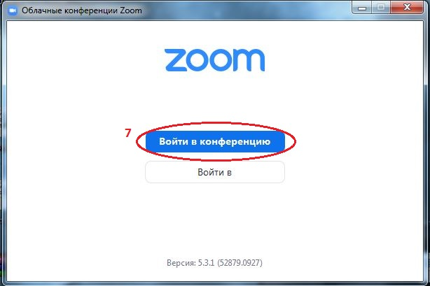
Если по каким то причинам у вас нет возможности перейти по ссылке в письме, а клиент ZOOM уже установлен, то просто запускаем ярлык и нажимаем кнопку 7

Slide 4
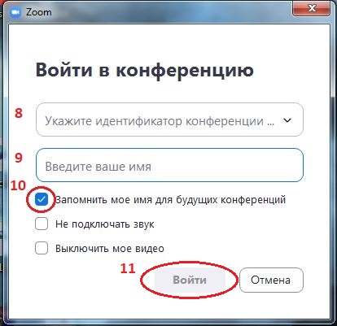
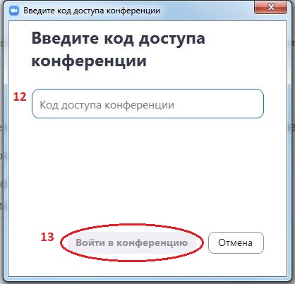
В появившемся окне (левое) в поле 8 вводим числовой идентификатор конференции из письма. Поля 9 и 10 равноценны полям 1 и 2 первого слайда. После заполнения полей 8 и 9, кнопка 11 «Войти» станет синей и нажимаем ее. Появляется окно (правое) в поле 12 вводим шестизначный пароль из письма и нажимаем, ставшую синей кнопку 13. После чего ждем когда вас добавят в конференцию

